Slide 1
«Семейные традиции в разных странах»

Slide 2

Пословицы о семье
«Вся семья вместе, так и душа на месте»- русская
« В дружной семье всё получиться» -китайская
«Семья без любви – дерево без корней»- татарская
«Семья – ключ к счастью» – азербайджанская

Slide 3
Что такое семья?
Семья - это группа людей, основанная на кровном родстве или заключении брака.
Семейные традиции – это регулярно повторяющиеся действия членов семьи, направленные на сплочение внутрисемейных связей и укрепление семьи как главной основы общества. Традиции – непременный атрибут семейного счастья и благополучия, отражающий нравственную позицию всех членов семьи. Каждая семья индивидуальна и имеет свою историю. Семейные обычаи позволяют всем членам почувствовать свою значимость, уделить время и внимание родным, проявить к ним уважение и любовь.

Slide 4
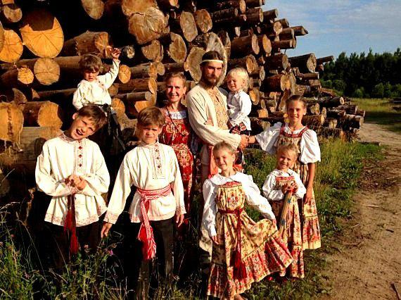
Семейные традиции в России
В современной России значение семейных обычаев было несколько утрачено. Например, нынче нечасто встретишь семью, ведущую собственную генеалогию. Зачастую память о поколениях сводится к альбому с фотографиями. Зато сохранились такие прекрасные традиции как совместная трапеза и проведение совместных праздников.
Семейные обычаи и традиции
на Кубани до сих пор
предполагают казацкий быт,
воспитание детей
в духе казацкой семьи.

Slide 5
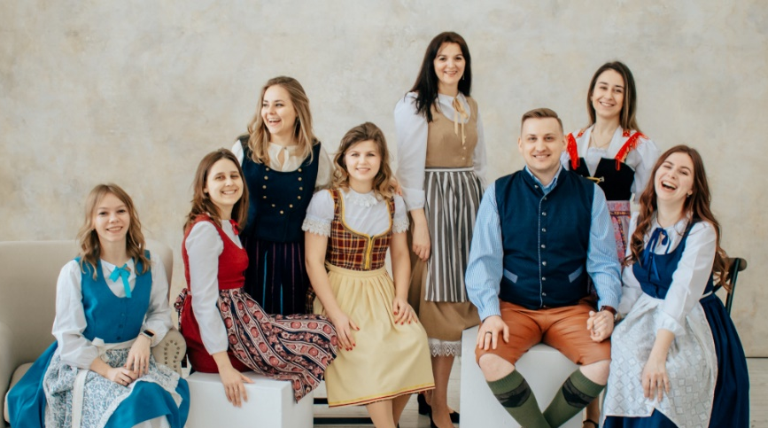
Семейные традиции в Германии
Принято максимально заботливо относиться к своему дому, тщательно убирая его и наводя в нем красоту;
Не принято оставлять внуков на воспитание бабушке или дедушке – за это необходимо определить им денежную сумму;
Родители в старости не живут с детьми – за ними присматривают сиделки или они живут в специальных пансионатах;
На Рождество принято собираться всей семьей в родительском доме;
немцы расчетливы и экономны, поэтому у них существует традиция откладывать сбережения на старость, во время которой они обычно много путешествуют по миру.

Slide 6
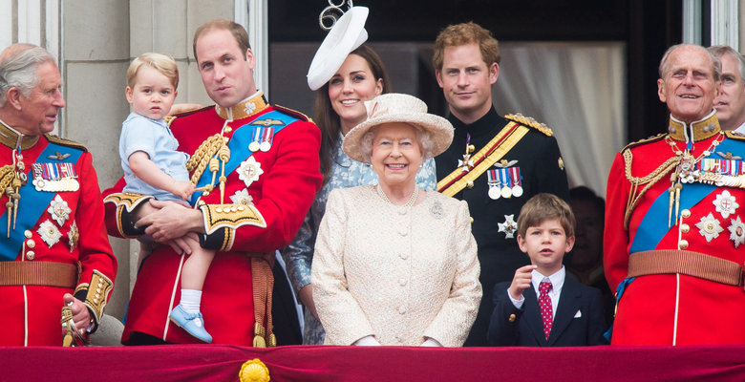
В Англии
Семейные традиции в Англии
Три кита, на которых держится Земля, поэтому они с особым трепетом чтят их.
Семейные сборы и обсуждения обязательно проводятся за чашечкой настоящего Earl Grey с молоком.
Англичане являются католиками, поэтому они особо празднуют Рождество и День Благодарения, собираясь всем семейством, готовя традиционные блюда.
Прекрасной традицией у англичан необходимо назвать обычай давать детям хорошее образование. Считается дурным тоном не отправить ребенка учиться в частную школу-пансион или колледж.

Slide 7
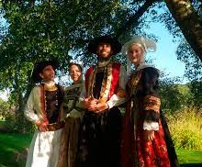
Семейные традиции во Франции
По воскресеньям собираются за общим столом, пиют вино и трапезничают.
Из праздников французы любят отмечать Рождество, собираясь в родительском доме. На праздничном банкете обязательно присутствуют такие деликатесы как фуа-гра, лосось, морепродукты, улитки-искариот и благородные сыры. Традиционный напиток на Рождество – шампанское, а десерт – «рождественское полено».

Slide 8
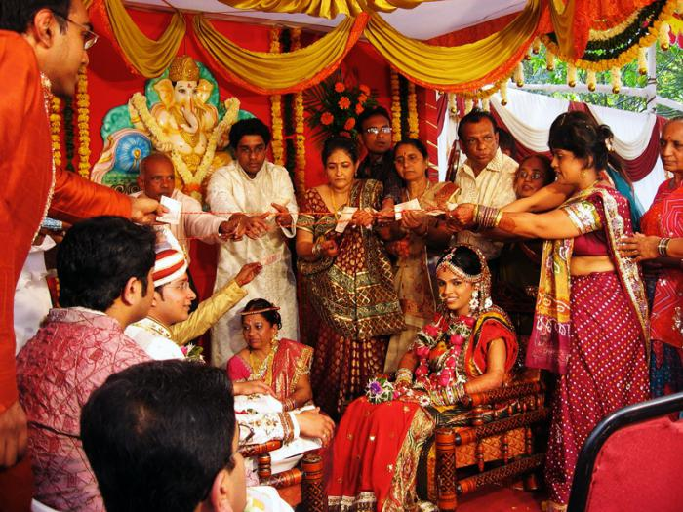
Семейные традиции в Индии
Индийское общество разделено на социальные касты, поэтому к вопросу заключения брака там подходят крайне необычно. Отец семейства должен сам выбрать будущего жениха для дочери, ее отдавали замуж только за представителя своей социальной касты. Пышное празднование свадьбы – это скорее обязанность, чем желание. Невеста традиционно должна была предоставить приданое.
Разводы и повторные браки
в Индии раньше были запрещены.

Slide 9
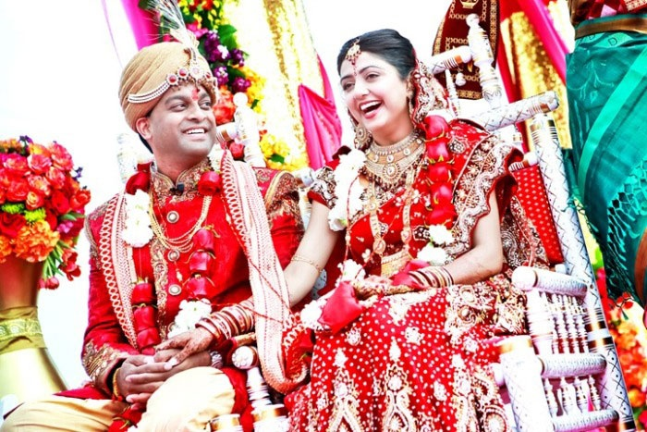
На Индийскую семейную жизнь большое влияние оказывают традиции буддистов.
Мужчина должен:
Проявлять уважение к супруге.
Не изменять.
Обеспечивать семью.
Обучать детей ремеслу.
Подбирать подходящую пару детям.
Женщина должна:
Уважать своего мужа.
Растить детей.
Выполнять все домашние обязанности.
Не изменять мужу.
Исполнять все пожелания супруга.

Slide 10
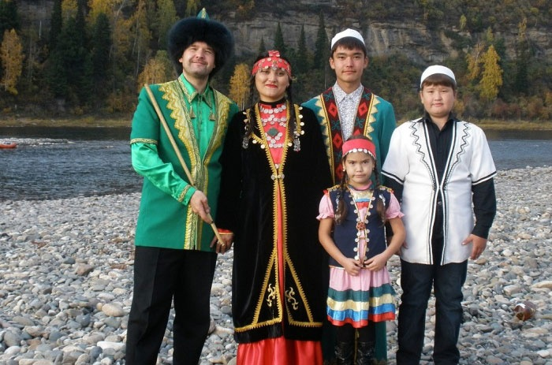
Семейные традиции у Татар
Татары – мусульмане, поэтому семейные уклады основываются на Шариат и Коран.
У татар создание семьи считается необходимостью, продиктованной вероисповеданием.
После заключения брака муж получает полную власть над женой, а жена находится на его иждивении – она даже не имеет права выйти из дома без согласия мужа.
Разводы у татар происходят крайне редко исключительно по инициативе мужа.
Детей принято воспитывать жене, но они обязаны проявлять к отцу полное послушание.

Slide 11
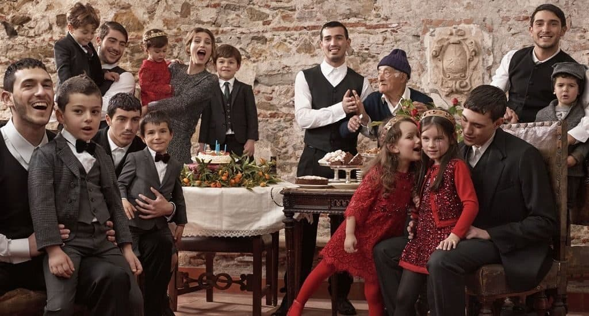
Италия
Семейные традиции
в Италии
Главная ценность для любого
итальянца – его семья, его дети. Их балуют, ими гордятся, восхищаются, почти ничего не запрещают. Следует знать, что расспрашивать итальянцев об успехах их детей нежелательно – они очень суеверны в этих вопросах и считают, что ни хвастаться своими отпрысками, ни жаловаться на их здоровье малознакомым людям нельзя.
Итальянские мужчины сильно привязаны к своей семье.
Итальянцы очень суеверны, особенно когда дело касается брака.
Интересно, что традиция бросать букет невесты в сторону незамужних подруг родилась именно в Италии. Изначально букет состоял из цветов апельсинового дерева, символизирующих радость и благосостояние, а также сулящих скорое замужество.

Slide 12
Семейные обычаи нужно воспитывать в человеке с детства, а потому необходимо уделить большое внимание общению с детьми. Традиции передаются от поколения к поколению. Среди необходимых для ребенка следует отметить чтение сказок на ночь, пение перед сном, поцелуи и объятья, совместные поездки и отпуска, прогулки, активные и развивающие игры. Обязательно нужно прививать детям уважение к старшим и своей родословной. А чтобы закрепить такие ценности, следует регулярно собираться по семейным праздникам в доме у бабушки и дедушки, навещать своих родственников. Не стоит забывать, что семья — одна из наивысших ценностей. И очень важно чтить и поддерживать семейные традиции, без которых наша жизнь лишается своих красок. Ведь это так приятно — собраться за общим столом, поделиться своими эмоциями, обсудить успехи и попросить поддержки, если грустно. Семейные обычаи нужно воспитывать в человеке с детства, а потому необходимо уделить большое внимание общению с детьми. Традиции передаются от поколения к поколению. Среди необходимых для ребенка следует отметить чтение сказок на ночь, пение перед сном, поцелуи и объятья, совместные поездки и отпуска, прогулки, активные и развивающие игры. Обязательно нужно прививать детям уважение к старшим и своей родословной. А чтобы закрепить такие ценности, следует регулярно собираться по семейным праздникам в доме у бабушки и дедушки, навещать своих родственников. Не стоит забывать, что семья — одна из наивысших ценностей. И очень важно чтить и поддерживать семейные традиции, без которых наша жизнь лишается своих красок. Ведь это так приятно — собраться за общим столом, поделиться своими эмоциями, обсудить успехи и попросить поддержки, если грустно.

